Slide 1
大數據與文字探勘
主辦單位：健行科大 行銷與流通管理系
研習講者：鍾皓軒，howard10108017@gmail.com.tw
時間：2017/5/17 週三 19：00-21：30
地點：桃園市中壢區健行路229號

Slide 2

歡迎光臨
請將手機關閉或改為震動
完整之講義電子檔與程式碼，將於本次研習後提供給各位學員
如果有 字樣，代表會有程式實際操作
謝謝！預祝學習順利 ☺
Dem

Slide 3
主講人簡歷：鍾皓軒
臺科大林孟彥老師口碑團隊研究員
臺灣行銷研究公司－共同創辦人兼資料科學研究員(爬蟲+自然語言分析)
技術教學坊：臺科大口碑團隊DS Workshop、臺科大MDS Workshop
常用工具：R、Python、 Excel
專案經驗：
臺灣知識庫人資資料分析
消費者心目中理想品牌資料分析
證交所雲平台市調
…

Slide 4
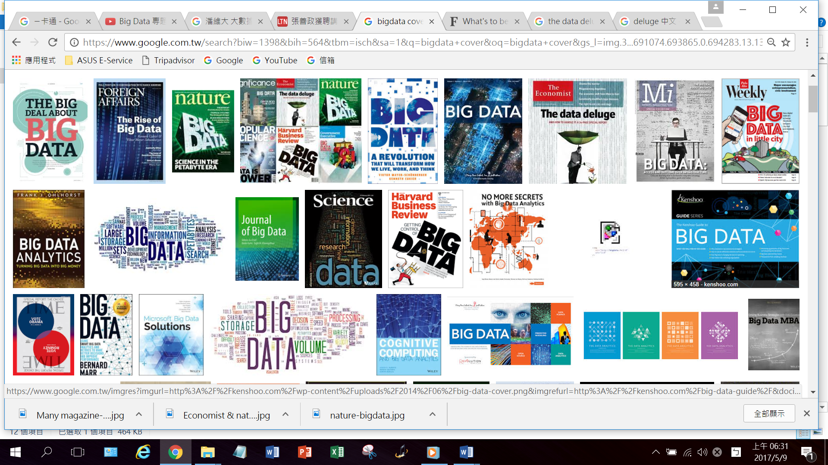
數據科學的洪水：已然到來

Slide 5
大綱
資料科學簡介
何謂資料科學?
資料科學1.0 到 3.0
現今資料科學的三大趨勢
文字探勘實作演示
處處留心皆資料，落花水面皆金礦
自然語言預測分析
深度學習的推薦系統核心
聊天機器人
軟體介紹
為什麼選擇開放軟體?
付費與開放軟體比較
開放軟體工作機會
教學建議
Dem

Slide 6
何謂資料科學?
何謂資料?
何謂資料科學?
資料科學的特質與來源

Slide 7
何謂資料?
未經處裡過的客觀事實
資料類型
數字
文字
聲音
影像
…等
可分解成0與1(儲存與計算)
人驅動
藉由聲音、體感、眼球、腦波…等，
透過手機、穿戴式裝置、智慧車、 各式偵測裝置…
物驅動
物聯網（如無人自駕車）…等

Slide 8
何謂資料科學?
Data science is a "concept to unify statistics, data analysis and their related methods" in order to "understand and analyze actual phenomena" with data.
Hayashi, Chikio (1998-01-01). "What is Data Science? Fundamental Concepts and a Heuristic Example". In Hayashi, Chikio; Yajima, Keiji; Bock, Hans-Hermann; Ohsumi, Noboru; Tanaka, Yutaka; Baba, Yasumasa. Data Science, Classification, and Related Methods. Studies in Classification, Data Analysis, and Knowledge Organization. Springer Japan. pp. 40–51. doi:10.1007/978-4-431-65950-1_3. ISBN 9784431702085.
https://en.wikipedia.org/wiki/Data_science#cite_note-Hayashi-3

Slide 9
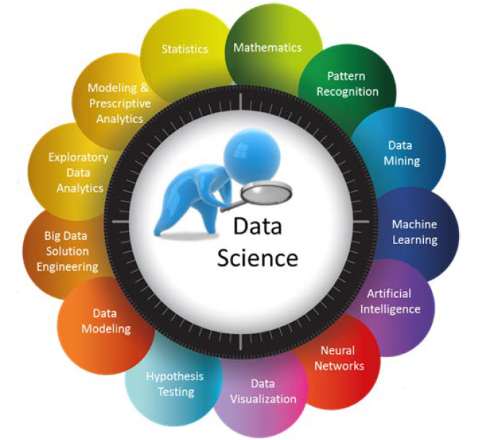
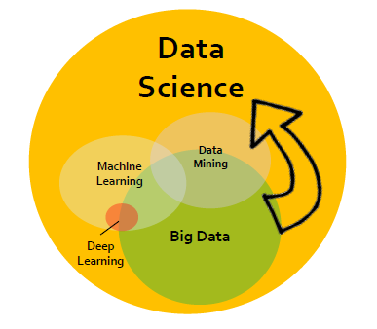
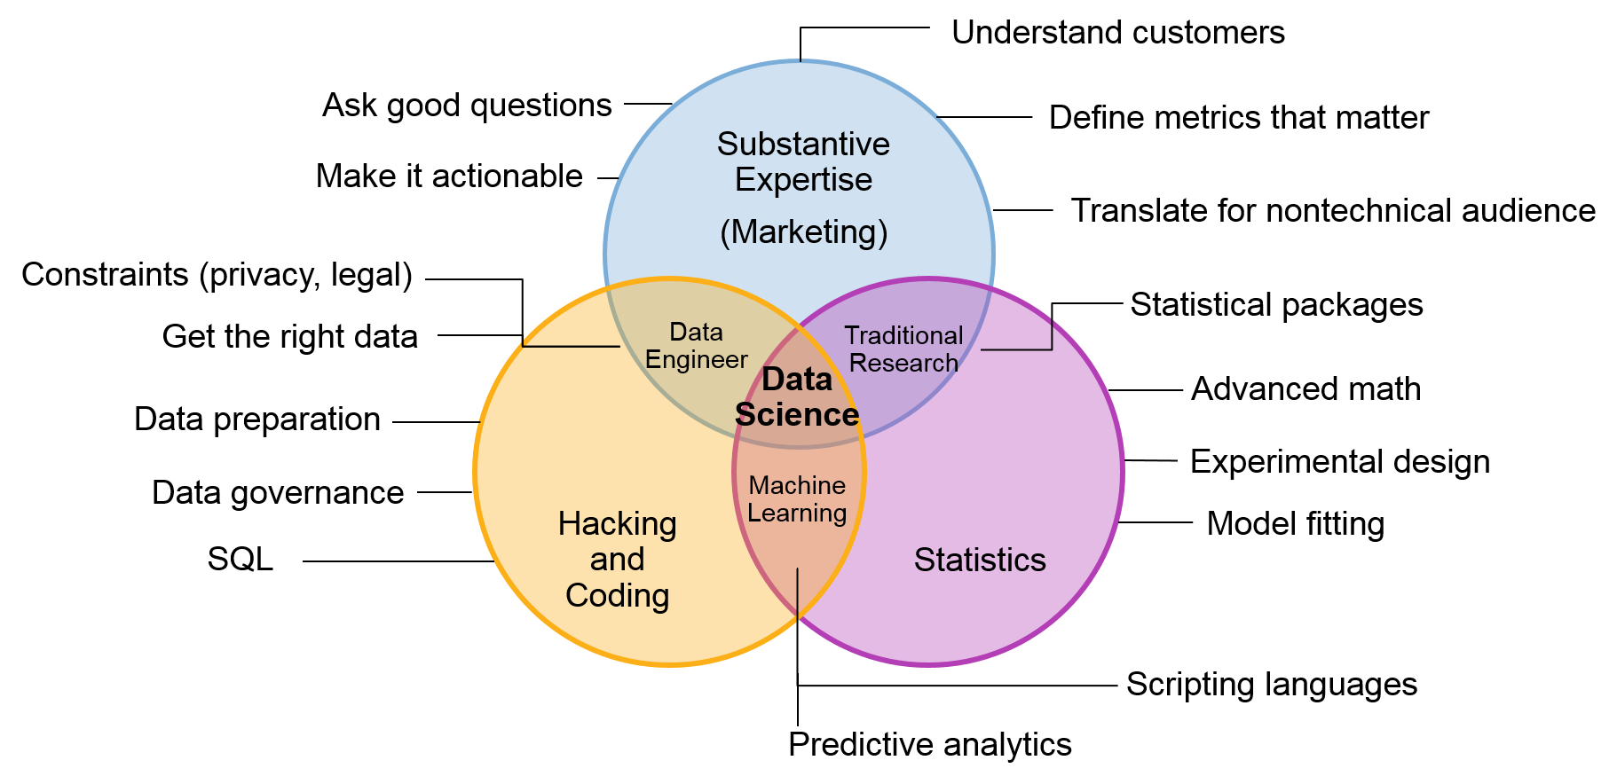
何謂資料科學?
概念性層次
策略性層次
作業性層次
Artificial intelligence
Voulgaris, Zacharias (2014), The Definitive Guide to Becoming a Data Scientist, Technics Publications, p.17.
陳昇瑋(2016), 資料科學的第一堂課

Slide 10
大綱
資料科學簡介
何謂資料科學?
資料科學1.0 到 3.0
現今資料科學的三大趨勢
文字探勘實作演示
處處留心皆資料，落花水面皆金礦
自然語言預測分析
深度學習的推薦系統核心
聊天機器人
軟體介紹
為什麼選擇開放軟體?
付費與開放軟體比較
開放軟體工作機會
教學建議
Dem

Slide 11
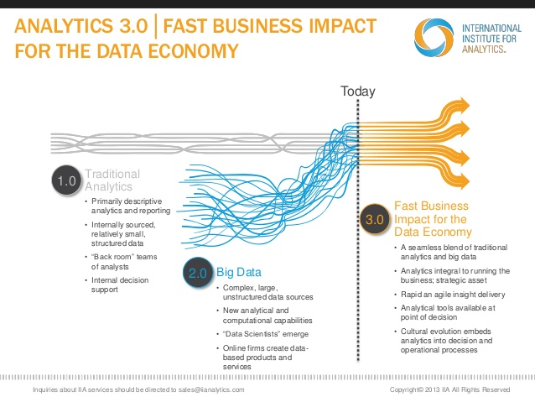
資料科學1.0 到 3.0 － 以商業的觀點
資料科學3.0：強化產品服務的時代
資料科學1.0：商業情報時代
資料科學2.0：大數據時代
Davenport (2013), Analytic 3.0, Harvard Business Review.

Slide 12
資料科學1.0：商業情報時代
經理人決策
傳統的經驗、直覺
跳脫傳統，改以資料搭配對現況的理解為依據
資料集或資料倉儲
蒐集很多過去的資料，輸入電腦
藉統計分析，提供決策所需之資訊
分析方式和工具
多為內部資料、多為敘述性或交叉分析
套裝軟體：Excel, Minitab, SPSS, SAS 等

Slide 13
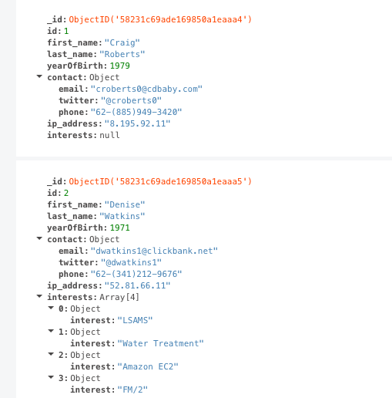
資料科學2.0：大數據時代
網際網路興起：2000 左右，可在網路蒐集消費者各種資料
大數據大航海時代：2012年《哈佛商業評論》將與大數據為伍的資料科學家稱為「21世紀最性感的職業」
Google、eBay 和社群網路公司，開始大量儲存和分析新型資訊
以圖像化方式呈現分析結果
分析工具
傳統單一伺服器：無法應付龐雜的運算
Hadoop: 以HD當作主要儲存裝置，用於分散式運算資料處理
Spark: 以RAM當作主要儲存裝置，讓分散式運算更快速
資料變更多元(文字資料)：由 SQL 轉為 NoSQL

Slide 14
資料科學3.0：強化產品服務的時代
任何商業行為都會留下「痕跡」
已有很多方法，蒐集和分析這些痕跡
更精確瞭解客戶行為，做出更好決策，解決產品、服務相關的營運問題
把資料智慧嵌入消費情境中
瀏覽哪些網站？瀏覽多久？
消費者買了那些東西？可由其中瞭解什麼？
在賣場各走道停留多久？瀏覽那些項目或地方？… …
分析工具
巨量資料結構：Spark, Hadoop 等
分析：R, Python, PowerBI等
統計、貝氏定理、數學模型、machine learning, AI, … …

Slide 15
大綱
資料科學簡介
何謂資料科學?
資料科學1.0 到 3.0
現今資料科學的三大趨勢
文字探勘實作演示
處處留心皆資料，落花水面皆金礦
自然語言預測分析
深度學習的推薦系統核心
聊天機器人
軟體介紹
為什麼選擇開放軟體?
付費與開放軟體比較
開放軟體工作機會
教學建議
Dem

Slide 16


現今資料科學+AI的三大趨勢
深度學習
Deep Learning
大數據
Big Data
變數重要性
Feature importance discovery

Slide 17
大數據的特質和來源
大數據
Big Data
單位 | 縮寫 | 大小
Bit |  | 0 or 1
Byte | B | 8 Bits
Kilobyte | KB | 10³B
Megabyte | MB | 10⁶
Gigabyte | GB | 10⁹
Terabyte | TB | 10¹²
Petabyte | PB | 10¹⁵
Exabyte | EB | 10¹⁸
Zettabyte | ZB | 10²¹
Yottabyte | YB | 10²⁴
量大 volume: amount of data
影像辨識分類
及時 velocity: speed of data in and out
人臉影像辨識-每秒百萬資料點的移動
性質多元 variety: range of data types and sources
結合不同內外部來源
資料正確性 veracity: uncertainty of data
爬蟲下來的資料內容正確性

Slide 18
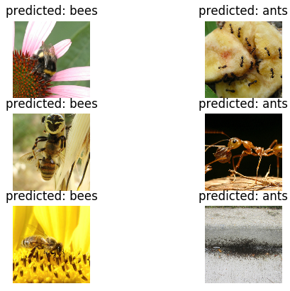
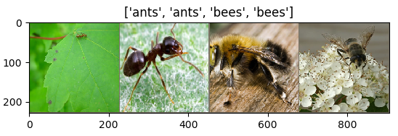
大數據的案例:例1.影像辨識分類 量大 volume: amount of data
以1400萬張圖片超過1000個大分類，共20-30TB的訓練資料。
訓練資料有120張訓練圖片，75張驗證圖片
http://image-net.org/about-stats

Slide 19
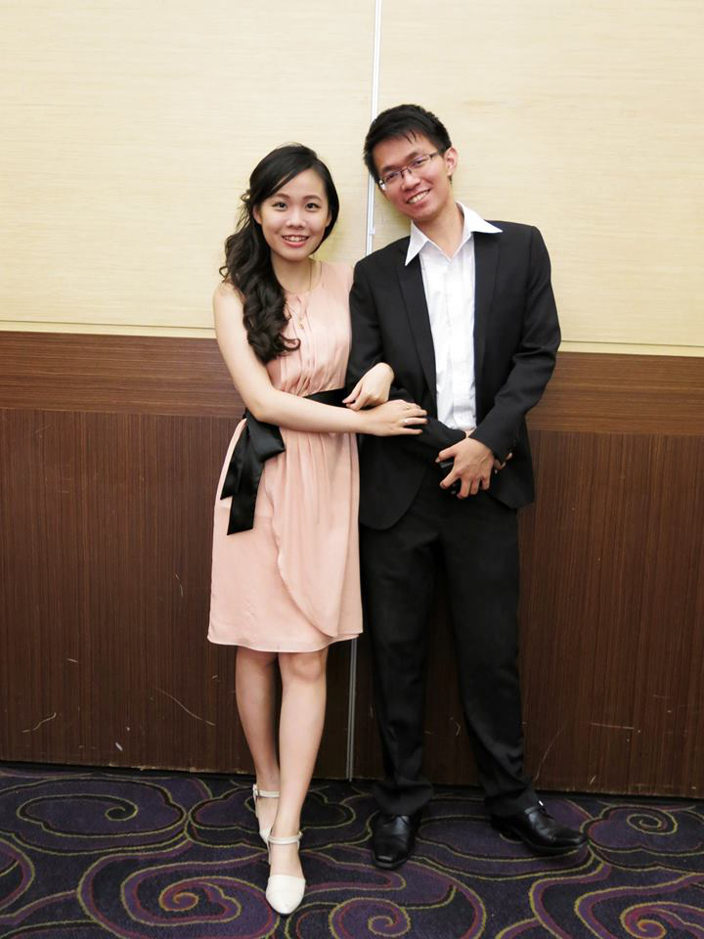
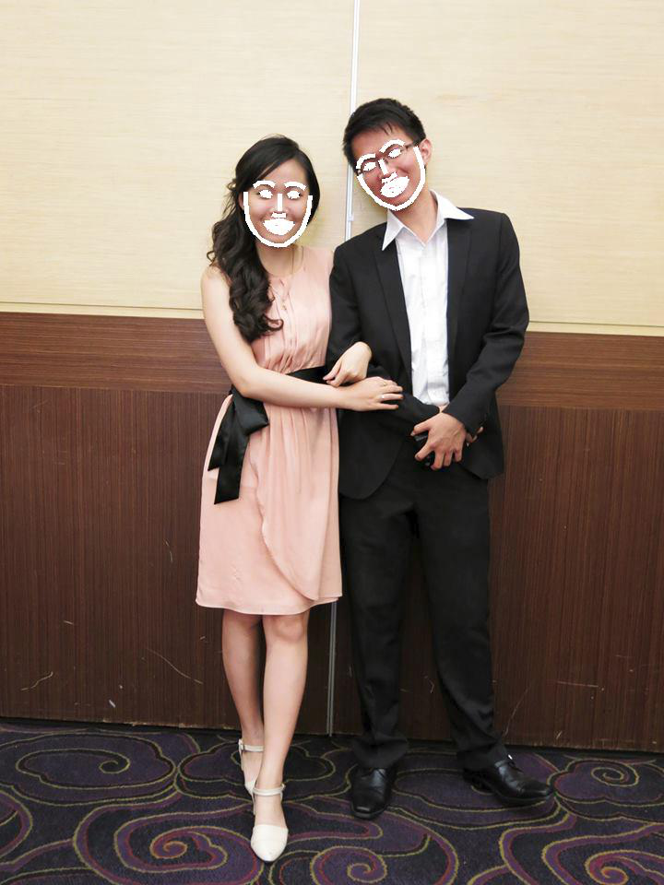
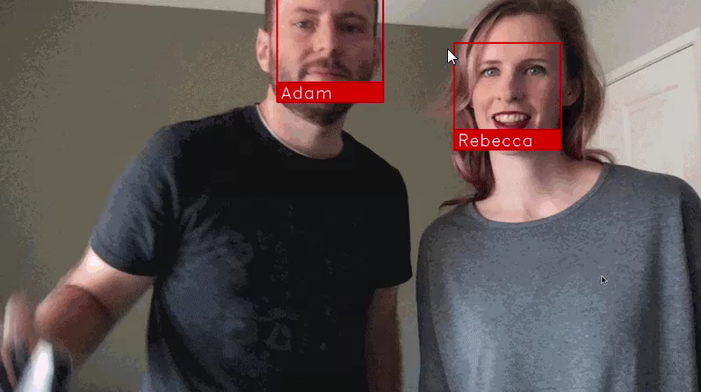
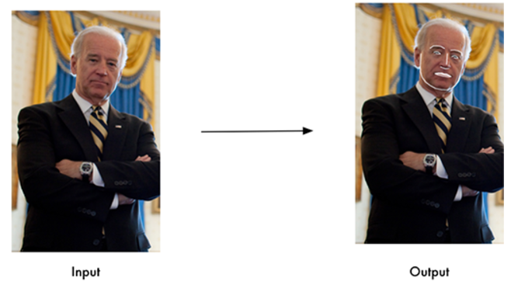
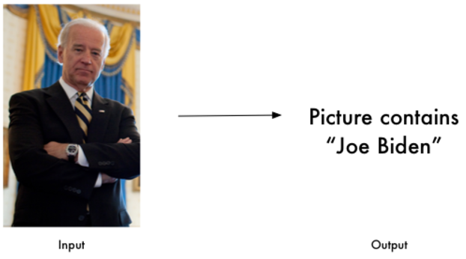
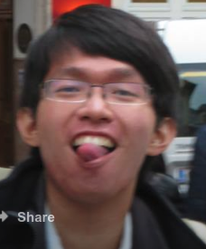
大數據的案例:例2.人臉辨識 及時 velocity: speed of data in and out
特徵描繪
這張圖片是:
Howard !
人像辨識
https://github.com/ageitgey/face_recognition

Slide 20
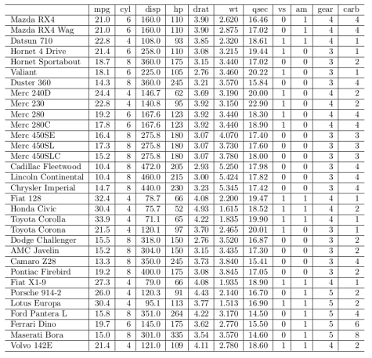
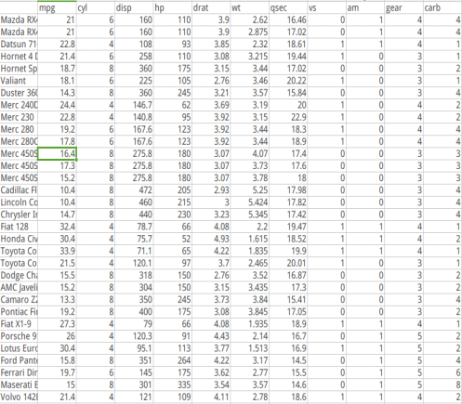
大數據的案例:例3. pdf資料結合內部資料 性質多元 variety: range of data types and sources
PDF
可分析用csv

Slide 21
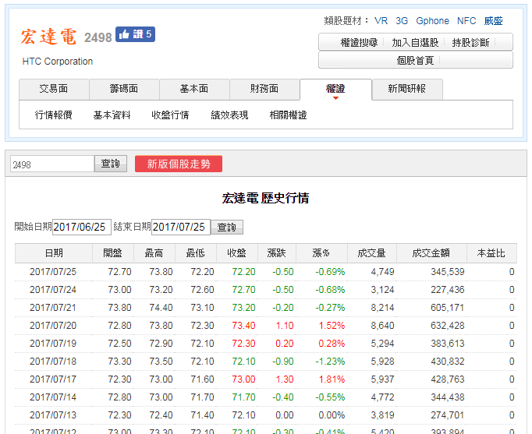
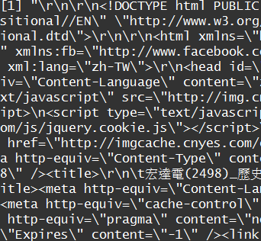
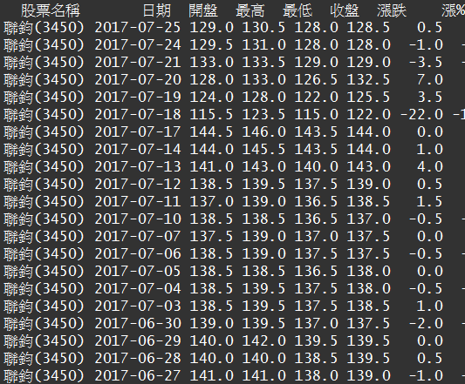
大數據的案例:例4. pdf資料結合內部資料 資料正確性 veracity: uncertainty of data
網頁資料
Raw Data
可用之分析資料

Slide 22
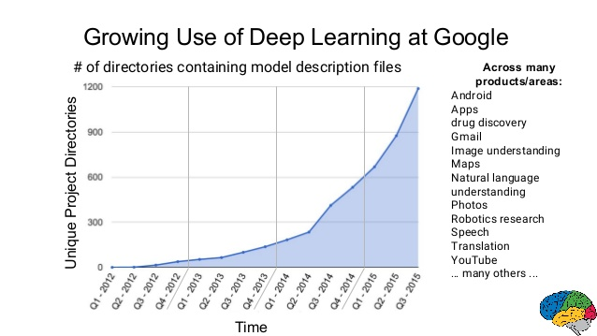
深度學習 (類神經網路學習)
深度學習
Deep Learning
大數據
Big Data
特質
模仿人類神經運作
多類神經架構模型
可模仿人類聽、說 、讀、寫
主流語言
Python
R
…
https://www.analyticsvidhya.com/blog/2017/04/comparison-between-deep-learning-machine-learning/

Slide 23
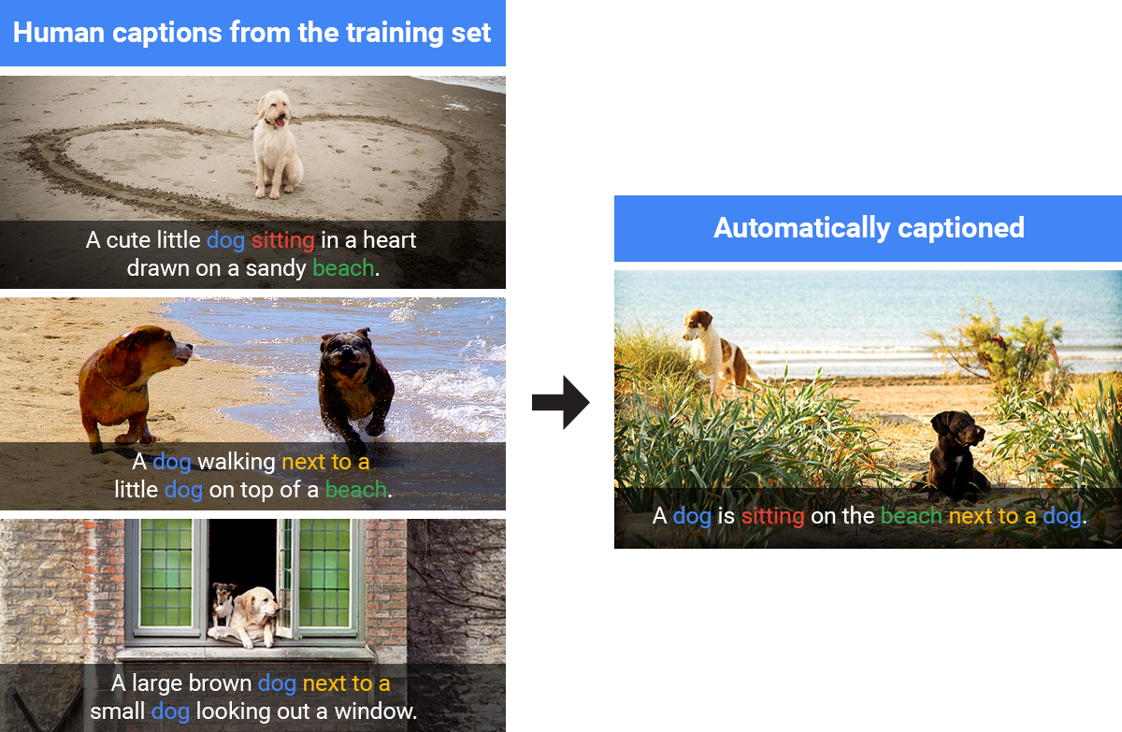
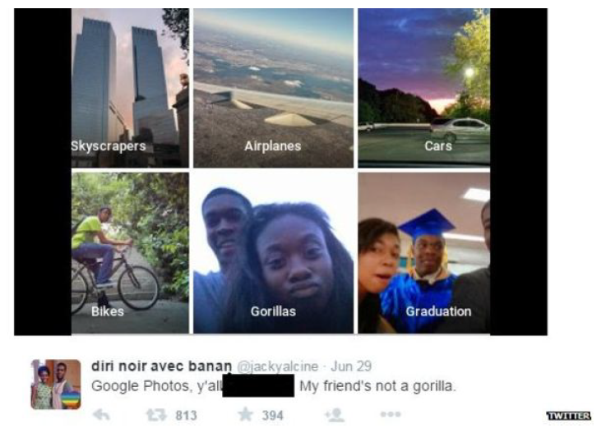
深度學習的商業應用
看圖說故事
影像辨別
https://research.googleblog.com/2016/09/show-and-tell-image-captioning-open.html

Slide 24
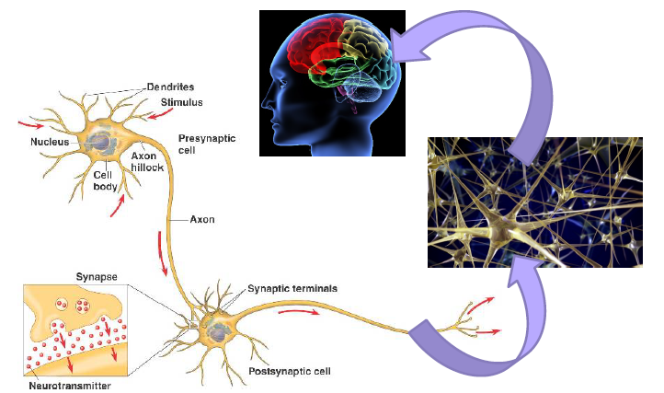
深度學習基本概念
http://speech.ee.ntu.edu.tw/~tlkagk/courses_ML17.html

Slide 25
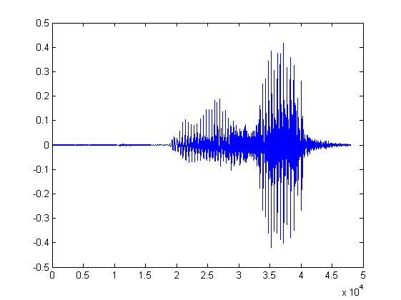

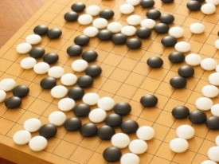
深度學習的步驟
聽：Speech Recognition
讀：Image Recognition
寫：Playing Go
說：Dialogue System
“How are you”
“Cat”
“5-5”
(next move)
“Hi”
“Hello”
(what the user said)
(system response)
http://speech.ee.ntu.edu.tw/~tlkagk/courses_ML17.html

Slide 26
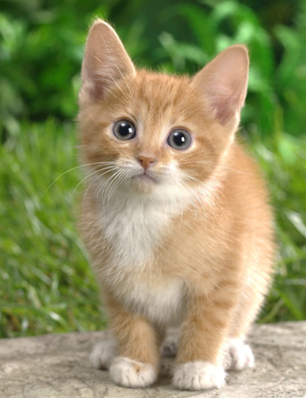

深度學習的步驟
Image Recognition:
“cat”
A set of
Neural networks
NN Model
“cat”
“money”
“dog”
“snake”
http://speech.ee.ntu.edu.tw/~tlkagk/courses_ML17.html
Notes:
Repeat again

Slide 27
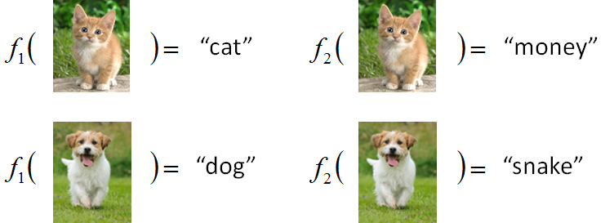
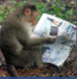
深度學習基本概念
Image Recognition:
“cat”
NN Model
A set of
Neural networks
Better!
Goodness of function f
Training
Data
function input:
function output:
“monkey”
“cat”
“dog”
http://speech.ee.ntu.edu.tw/~tlkagk/courses_ML17.html
Notes:
Repeat again

Slide 28
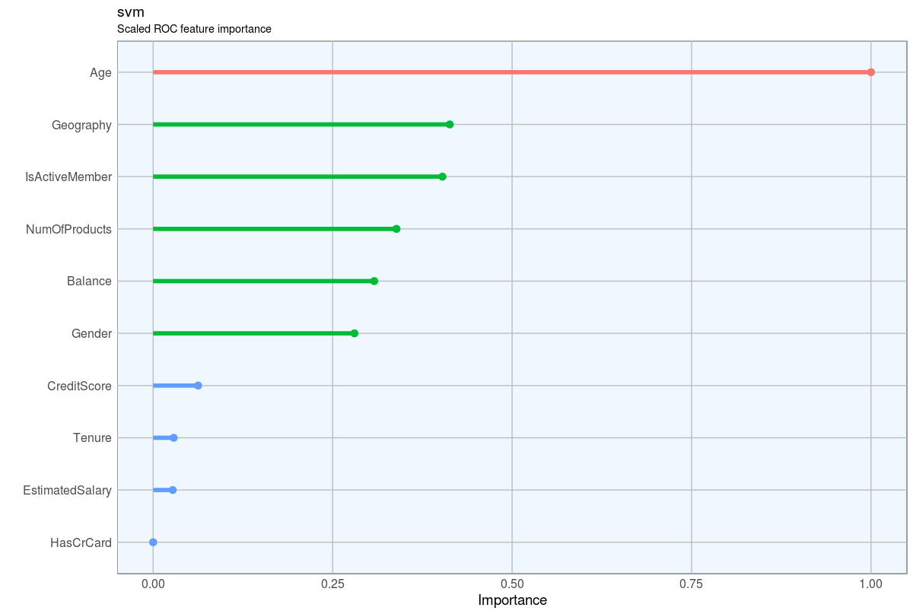
變數重要性
變數重要性
Feature importance discovery
深度學習
Deep Learning
大數據
Big Data
特質
透過演算法(DL等)找出最重要的變數
讓決策者知道哪些是影響消費者決定購買商品的變數
可藉由不同演算法進行集體驗證
https://www.analyticsvidhya.com/blog/2017/04/comparison-between-deep-learning-machine-learning/

Slide 29
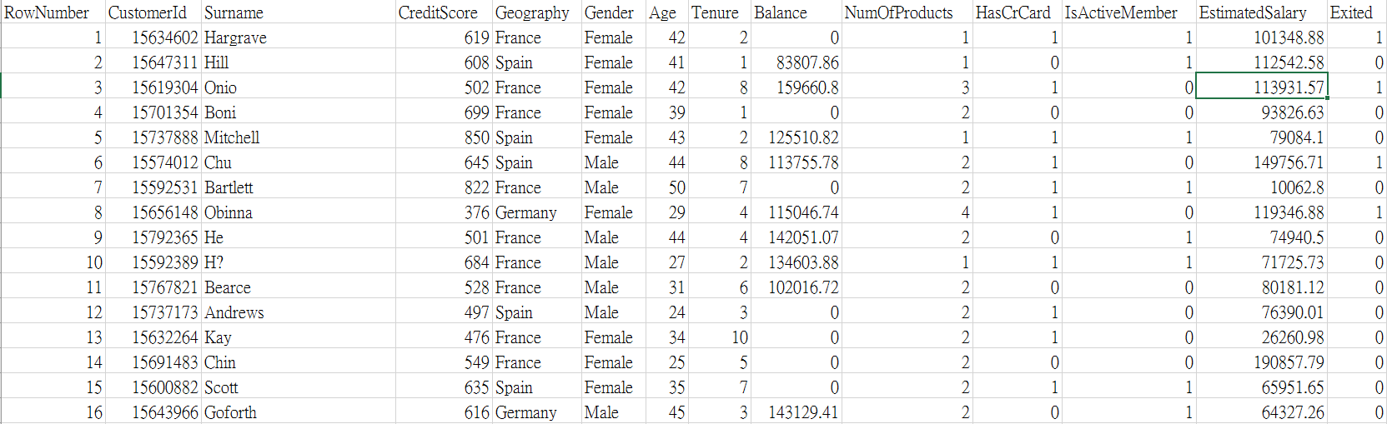
資料集
MDS讀書會06-實作(6)：建模_資料檔_customer turnover.csv
希望Specificity大，Y判斷成N的比率小
預測
I.V.
D.V.

Slide 30
大綱
資料科學簡介
何謂資料科學?
資料科學1.0 到 3.0
現今資料科學的三大趨勢
文字探勘實作演示
處處留心皆資料，落花水面皆金礦
自然語言預測分析
深度學習的推薦系統核心
聊天機器人
軟體介紹
為什麼選擇開放軟體?
付費與開放軟體比較
開放軟體工作機會
教學建議
Dem

Slide 31
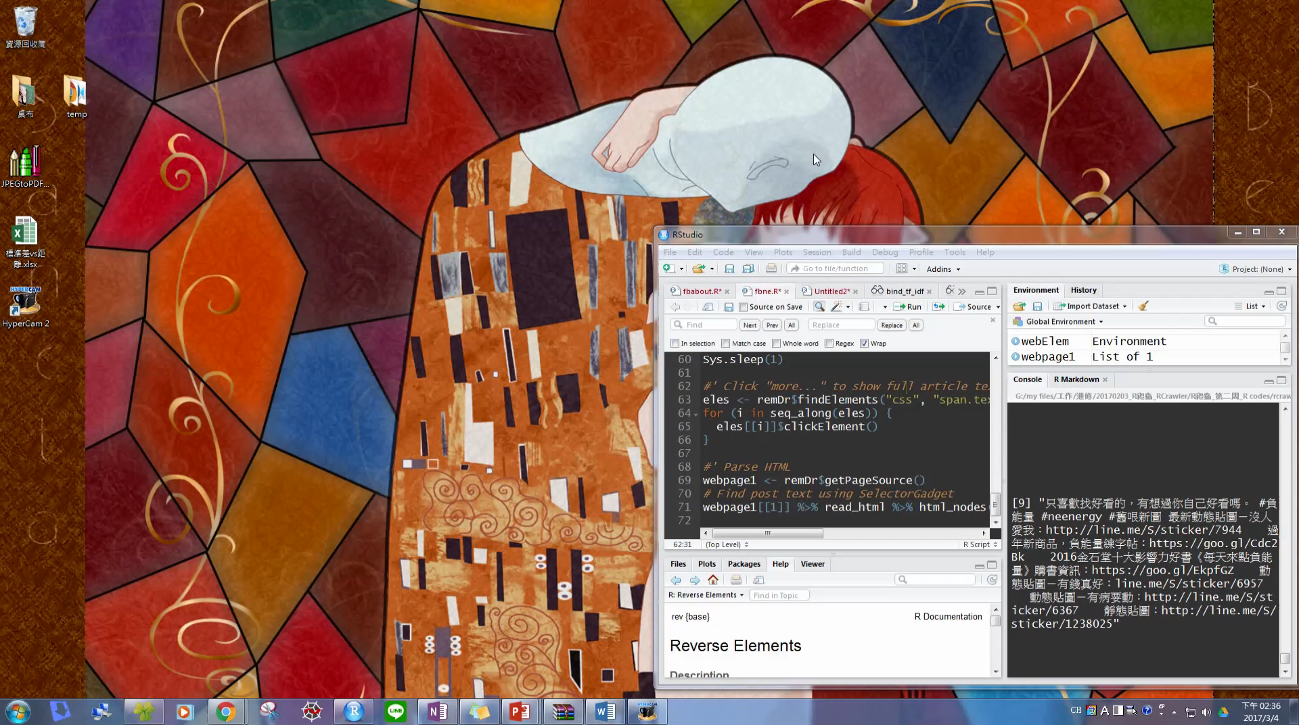
處處留心皆資料，落花水面皆金礦 動態爬蟲youtube demo
Dem

Slide 32
處處留心皆資料，落花水面皆金礦 live demo 鉅亨網股市爬蟲
Dem
Dem

Slide 33
處處留心皆資料，落花水面皆金礦 文字圖片都可以爬，影片呢?
Dem
Dem

Slide 34
自然語言預測分析
Dem
Dem
Dem
Notes:
自然語言深度分析

Slide 35
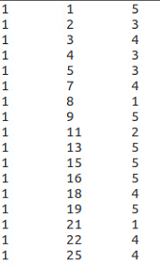
深度學習的推薦系統核心 資料集:股票投資人投資組合與獲利分數
Dataset
Ratings
(max=5; min=1; none=0)
ID
prod
ratings
 | Prod A | Prod B | Prod C | Prod D
ID01 | 0 | 4 | 3 | 5
ID02 | 0 | 1 | 2 | 4
ID03 | 3 | 1 | 1 | 3
ID04 | 2 | 3 | 5 | 2
…
1682 types of prod in total
…
943 users in total
Notes:
如果轉換成股市，大家就可以把prod想像成什麼?
投資組合，然後這些變成現階段的股票績效，然後再用剛剛的自然語言分析 + 股市相關資料，就可以做出投資人記喜愛，股票績效又好的推薦組和拉

Slide 36
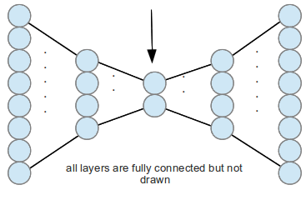
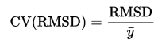

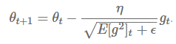
深度學習的推薦系統核心 採用AutoEncoder建構核心
Dem
Activation function=Sigmoid
Loss function
1682 types of portf in total
1682 types of portf in total
Predict ratings of other portf
Optimizer=RMSprop
Neurons=20
Neurons=10
Neurons=20

Slide 37
深度學習的推薦系統核心
Dem
Dem

Slide 38
大綱
資料科學簡介
何謂資料科學?
資料科學1.0 到 3.0
現今資料科學的三大趨勢
文字探勘實作演示
處處留心皆資料，落花水面皆金礦
自然語言預測分析
深度學習的推薦系統核心
聊天機器人
軟體介紹
為什麼選擇開放軟體?
付費與開放軟體比較
開放軟體工作機會
教學建議
Dem

Slide 39
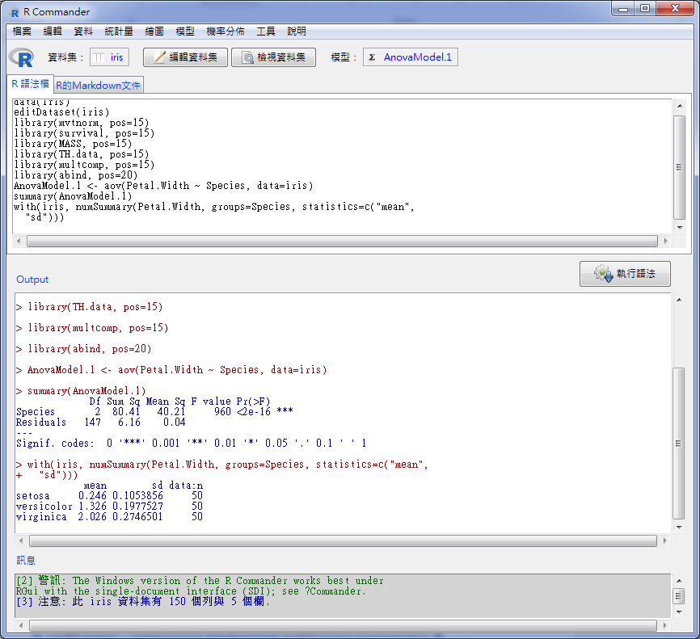
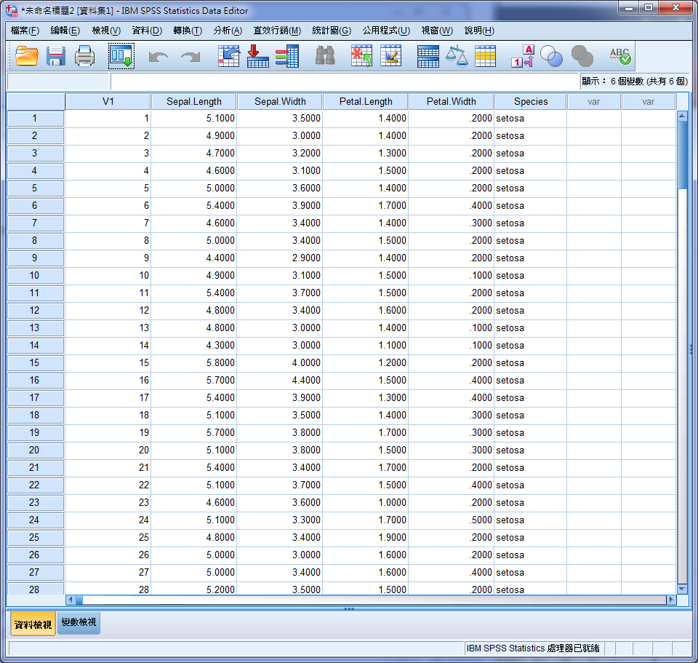
大家猜猜這兩種軟體各多少錢?
A軟體
B軟體

Slide 40
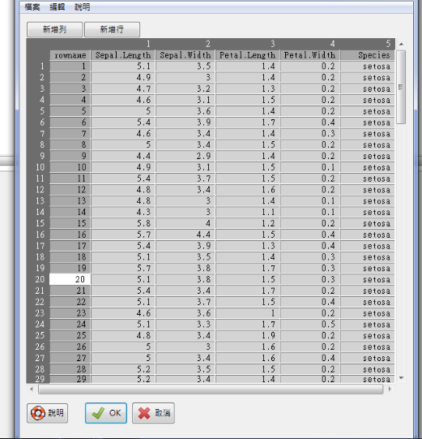
資料編及與檢視
A軟體
B軟體

Slide 41
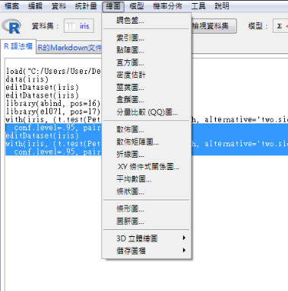
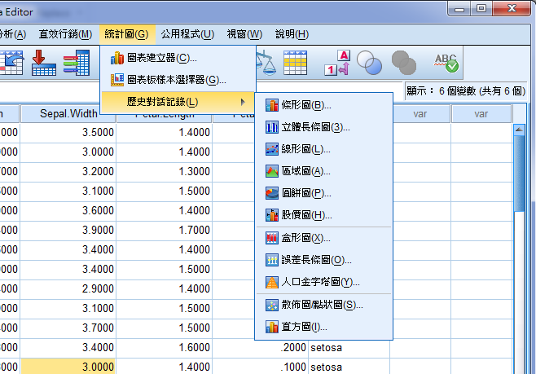
軟體繪圖種類
A軟體
B軟體

Slide 42
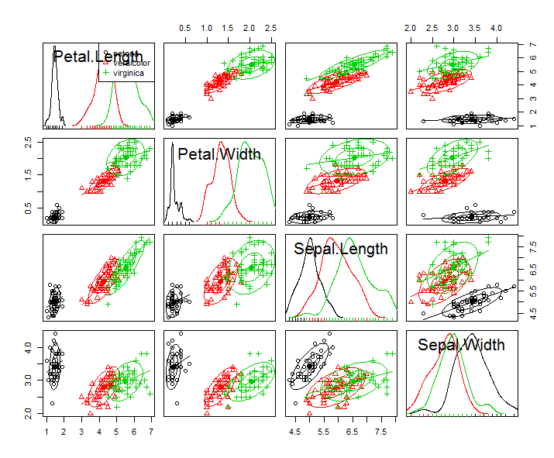
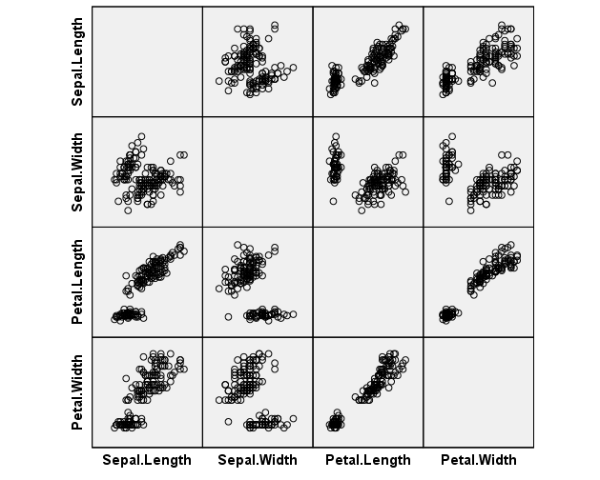
繪圖結果 散佈矩陣圖
A軟體
B軟體

Slide 43
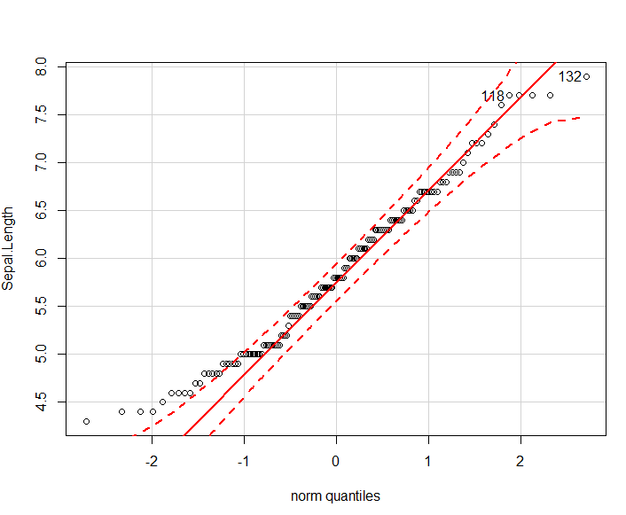
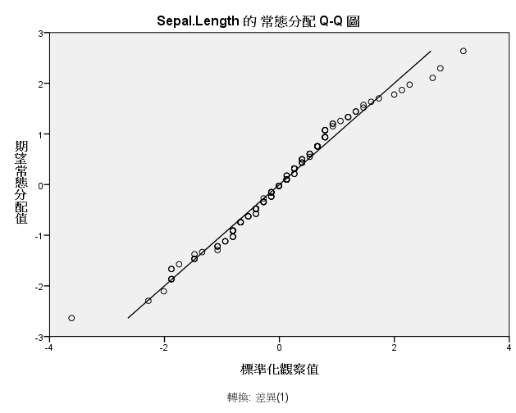
繪圖結果 統計分量圖(qq plot)
A軟體
B軟體

Slide 44
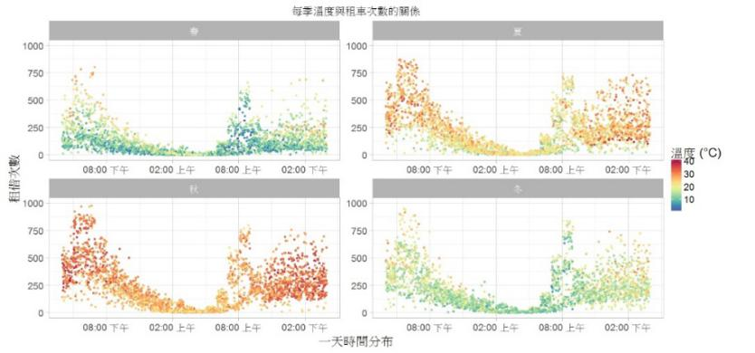
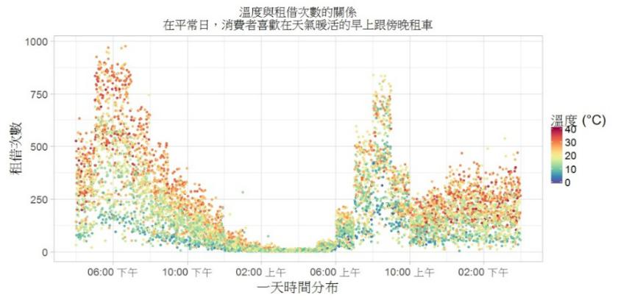
更進階一點的繪圖應用
A軟體
B軟體
無此功能!

Slide 45
大綱
資料科學簡介
何謂資料科學?
資料科學1.0 到 3.0
現今資料科學的三大趨勢
文字探勘實作演示
處處留心皆資料，落花水面皆金礦
自然語言預測分析
深度學習的推薦系統核心
聊天機器人
軟體介紹
為什麼選擇開放軟體?
付費與開放軟體比較
開放軟體工作機會
教學建議
Dem

Slide 46
感謝!
感謝方正璽老師的邀請
感謝臺科大林孟彥老師在商業案例與簡報上的指導
感謝公司同仁技術支援
感謝大家的參與!
如有回饋，請email我: howard32180900@gmail.com

